Slide 1
Audit Carrefour Express
Magasin : MHAMDIA
29 Juin 2017
Mme Samah SLAIMI

Slide 2
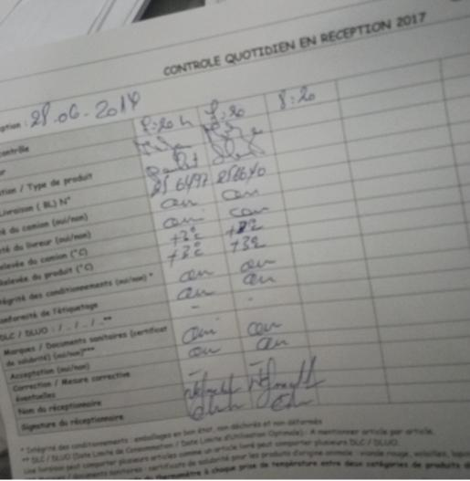
Quai de réception : Absence de mention la DLC des produits réceptionnés le 28/06/2017

Slide 3

Quai de réception : La porte du quai de réception n'est pas étanche

Slide 4
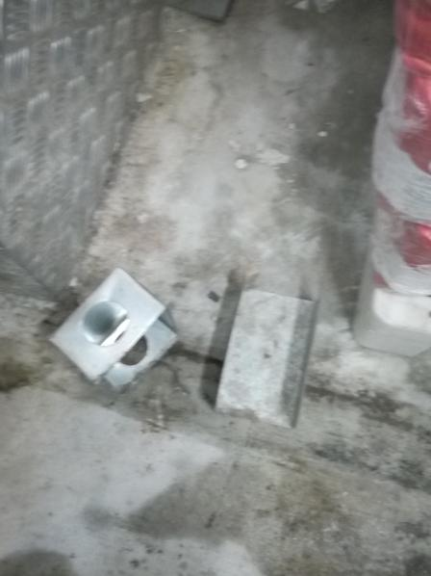
Réserve : Le porte appât était vide et non fixé

Slide 5
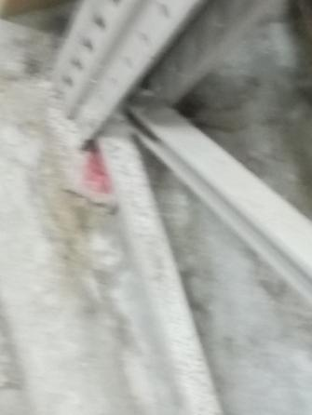
Réserve : Présence d'appât dépourvu de cache

Slide 6
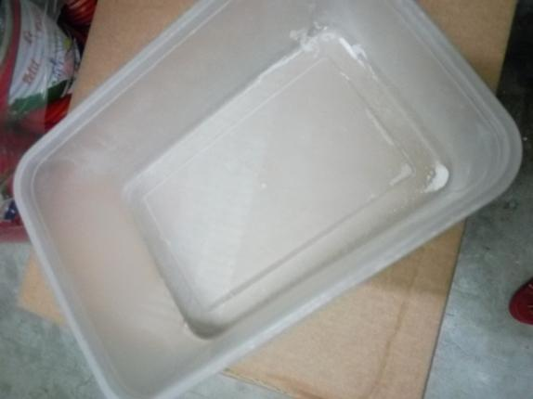
Réserve : Le dispositif de manipulation de sucre n'était pas alimentaire.

Slide 7
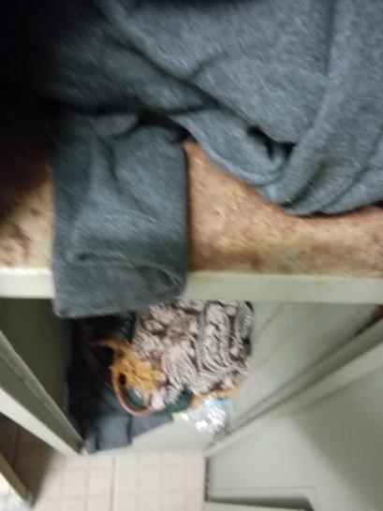
Vestiaires : Les casiers sont rouillés

